Slide 1

สรุปภาพรวมการบริหารสัญญา
ปี งป. | จำนวนสัญญา | แล้วเสร็จ | คงเหลือ | เข้าเกณฑ์ล่าช้า
56 | 147 | 146 | 1 | 1
57 | 160 | 157 | 3 | 3
58 | 121 | 113 | 8 | 7
59 | 68 | 38 | 30 | 14
 |  |  | 42 | 25

Slide 2
งานปี งป. 59

Slide 3
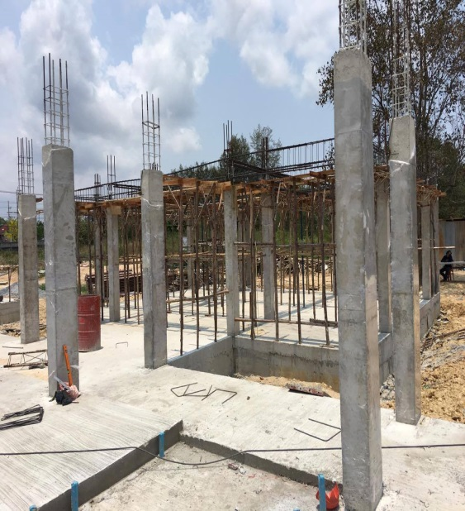
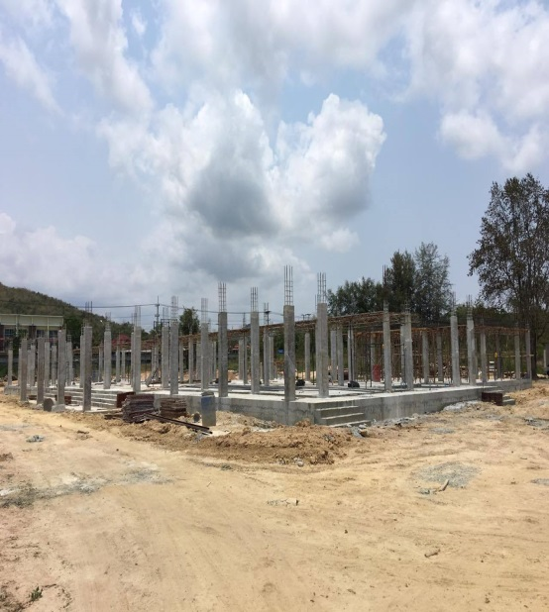
ก่อสร้างกราบพักทหาร ขนาด ๑๐๐ – ๒๐๐ คน ของ
ศูนย์การฝึก หน่วยบัญชาการต่อสู้อากาศยานและรักษาฝั่ง
สัญญา ชย.ทร. เลขที่ ๒๖/งป.๒๕๕๙ ลงวันที่ ๒๐ พ.ย.๕๘
ผู้รับจ้าง บริษัท ทำไม่ได้ไม่มี จำกัด
กำหนดเริ่มงาน ๒๑ พ.ย.๕๘ กำหนดแล้วเสร็จ ๑๕ ก.ย.๕๙
แบ่งงานเป็น ๒๐ งวด ค่าก่อสร้าง ๒๘,๘๘๘,๘๘๘.- บาท
รวมระยะเวลาก่อสร้าง ๓๐๐ วัน ค่าปรับวันละ ๒๓,๑๑๒.- บาท
ค้ำประกัน ๒ ปี
น.อ. ธีรพงศ์ หุตายน ประธานกรรมการตรวจการจ้าง
ส่งงานครั้งล่าสุดครั้งที่ ๑ เมื่อ ๑๑ เม.ย.๕๙
งวดที่ ๑-๒ (๑๐.๙%), งวดที่ ๓ (๖.๘%) รวม ๑๗.๗%
สถานะสัญญา
ล่าช้า ประมาณ ๑๙ %
คาดว่าจะแล้วเสร็จล่าช้ากว่าสัญญาประมาณ - วัน
คาดว่า จะส่งงานอีก ๑ งวด ๑๐ % วันที่ ๒๕ พ.ค.๕๙
ปัญหา
- สภาพอากาศ (ฝนตกนอกฤดูกาล)
ถ่ายเมื่อ ๒๕ เม.ย.๕๙
ความก้าวหน้า ปัจจุบัน ๒๕ เม.ย.๕๙
ระยะเวลาผ่านมาแล้ว ๑๕๗ วันคิดเป็น ๕๒.๓๓ %
เหลือเวลา 143 วัน คิดเป็น 47.67 %
ตามสัญญาควรส่งงานได้ ๔ งวดคิดเป็น ๑๐๐ %
ส่งงานได้จริง ๓ งวด คิดเป็น ๗๕.๐๐ %
เป็นจำนวนเงิน ๕,๑๑๓,๓๓๓.๑๗ บาท

Slide 4
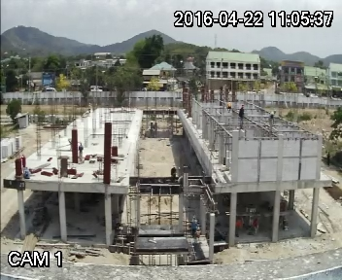
อาคารพักประทวน 64 ครอบครัว พื้นที่ กร.
สัญญา ชย.ทร.เลขที่ ๓๗/งป.๒๕๕๙ ลง ๔ ธ.ค. ๕๘
ผู้รับจ้าง บริษัท ไอเอสโอ เอ็นจิเนียริ่ง
กำหนดเริ่มงาน ๕ ธ.ค. ๕๘แล้วเสร็จ ๒๘ พ.ย. ๕๙
วงเงิน ๖๔,๔๒๒,๐๐๐.บาท แบ่งเป็น ๓๐ งวด
รวม ๓๖๐ วัน ค่าปรับ ๔๕,๐๙๖. บาท ค้ำ ๒ ปี
น.อ.หญิงศิริลักษณ์ ชูธงชัย
เวลาผ่านมาแล้ว ๑๔๕ วัน คิดเป็น ๔๐.๒๗%
คงเหลือ เวลา ๒๗๐ วัน คิดเป็น ๕๙. ๗๓%
ตามสัญญาควรส่งงานได้ ๔ งวด คิดเป็น ๑๒.๓%
เป็นเงิน ๖,๕๑๗,๒๓๗.๓๐.
คาดว่าจะส่งงานได้อีก ๒ งวดประมาณปลายพฤษภาคม
งวดที่ ๕และ๖ วงเงิน ๓,๗๗๘,๓๕๐.๓๐. คิดเป็น ๖.๙%
ประเมินโครงการ
คาดว่างานก่อสร้างจะแล้วเสร็จตามสัญญา
สถานภาพโครงการ ปกติ

Slide 5
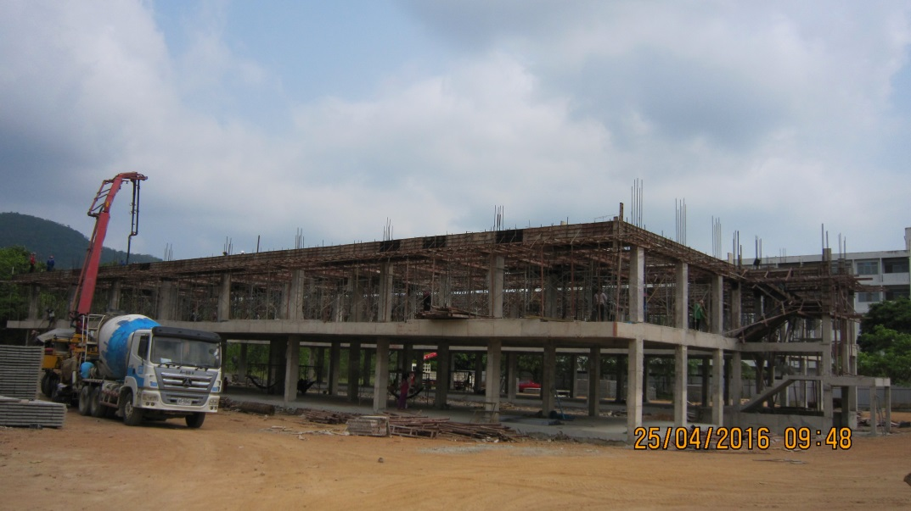
งานก่อสร้างอาคารพักนายทหารประทวน ขนาด ๖๔ ครอบครัว จำนวน ๑ หลัง พร้อมสิ่งอำนวยความสะดวก ที่ สพ.ทร.สัตหีบ (ทุ่งโปรง)
สัญญา ชย.ทร.เลขที่ ๓๘/งป.๒๕๕๙ ลงวันที่ ๘ ธ.ค.๕๘
ผู้รับจ้าง บริษัท ร้อยเดือน จำกัด
กำหนดเริ่มงาน ๙ ธ.ค. ๕๘ กำหนดแล้วเสร็จ ๒ ธ.ค. ๕๙
แบ่งงานเป็น ๓๐ งวด ค่าก่อสร้าง ๗๐,๓๓๓,๐๐๐.- บาท
รวมระยะเวลาก่อสร้าง ๓๖๐ วัน ค่าปรับวันละ ๔๙,๒๓๔.- บาท
ค้ำประกัน ๒ ปี
พล.ร.ต.พงษ์พันธ์ เปลี่ยนบางยาง ประธานกรรมการตรวจการจ้าง
ถ่ายเมื่อ 6 เม.ย.59
ความก้าวหน้า ปัจจุบัน 28 เม.ย. 59
ระยะเวลาผ่านมาแล้ว 142 วัน คิดเป็น 39.44 %
เหลือเวลาอีก 218 วัน คิดเป็น 60.56 %
ตามสัญญาควรส่งงานได้ 4 งวด คิดเป็น 11.5 %
ส่งงานได้จริง 5 งวด คิดเป็น 15 %
เป็นจำนวนเงิน 8,967,457.50 บาท
ความก้าวหน้าในภาพรวมประมาณ 15 %
ส่งงานครั้งล่าสุดครั้งที่ 1 เมื่อ 31 มี.ค.59 ตรวจเมื่อ 8 เม.ย.59
งวดที่ 4(3.4%), 5(3.5%) รวม 6.9 %
สถานะสัญญา ปกติ
ปัญหา
ไม่มี

Slide 6
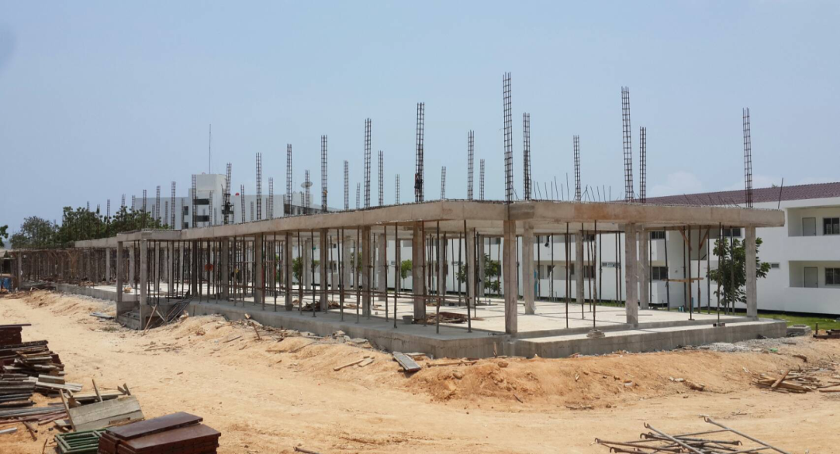
งานก่อสร้างอาคาร SOQ ขนาด ๑๖ ยูนิต จำนวน ๑ หลัง
ที่ อู่ราชนาวีมหิดลอดุลยเดช กรมอู่ทหารเรือ
สัญญา ชย.ทร. เลขที่ ๔๑/งป.๒๕๕๙ ลงวันที่ ๑๔ ธ.ค.๕๘
ผู้รับจ้าง บริษัท สามพัฒนาก่อสร้าง จำกัด
กำหนดเริ่มงาน ๑๕ ธ.ค.๕๘ กำหนดแล้วเสร็จ ๙ ต.ค. ๕๙
แบ่งงานเป็น ๑๑ งวด ค่าก่อสร้าง ๒๗,๒๐๐,๐๐๐.- บาท
รวมระยะเวลาก่อสร้าง ๓๐๐ วัน ค่าปรับวันละ ๒๑,๗๖๐.- บาท
ค้ำประกัน ๒ ปี
น.อ.อานนท์ ไทยจำนง ประธานกรรมการตรวจการจ้าง
ร.อ.ณัฐพงษ์ คงดี
ร.ต.จรัญ อ่อนแก้ว
ผู้ควบคุมงาน
ถ่ายเมื่อ ๒๖ เม.ย.๕๙
ความก้าวหน้า ปัจจุบันวันที่ ๒๘ เม.ย. ๕๙
ระยะเวลาผ่านมาแล้ว ๑๓๖ วัน คิดเป็น ๔๕.๓ %
คงเหลือระยะเวลาทำงาน ๑๖๔ วัน คิดเป็น ๕๔.๗ %
ตามสัญญาควรส่งงานได้ ๓ งวด คิดเป็น ๒๑.๓ %
ส่งงานได้จริง ๒ งวด คิดเป็น ๑๓.๗ %
เป็นจำนวนเงิน ๓,๗๒๖,๓๙๙.๙๙ บาท
ความก้าวหน้าในภาพรวมประมาณ ๒๐ %
ส่งงานครั้งที่ ๒ เมื่อ ๒๓ มี.ค.๕๙ ตรวจเมื่อ ๒๘ มี.ค.๕๙
จำนวน ๑ งวด ได้แก่งวดที่ ๒ คิดเป็น ๖ %
เป็นเงิน ๑,๖๓๑,๙๙๙.๙๙ บาท (หัก ๑๕ % แล้ว)
สถานะสัญญา
ล่าช้า กว่าแผนประมาณ ๑๖ วัน คิดเป็น ๕.๓ %
คาดว่า จะแล้วเสร็จตามสัญญา
คาดว่าจะส่งงานอีก ๑ งวด ๗.๖ % ประมาณปลายเดือน เม.ย. ๕๙
ปัญหา และอุปสรรค
ขาดสภาพคล่อง
บุคคลากร

Slide 7
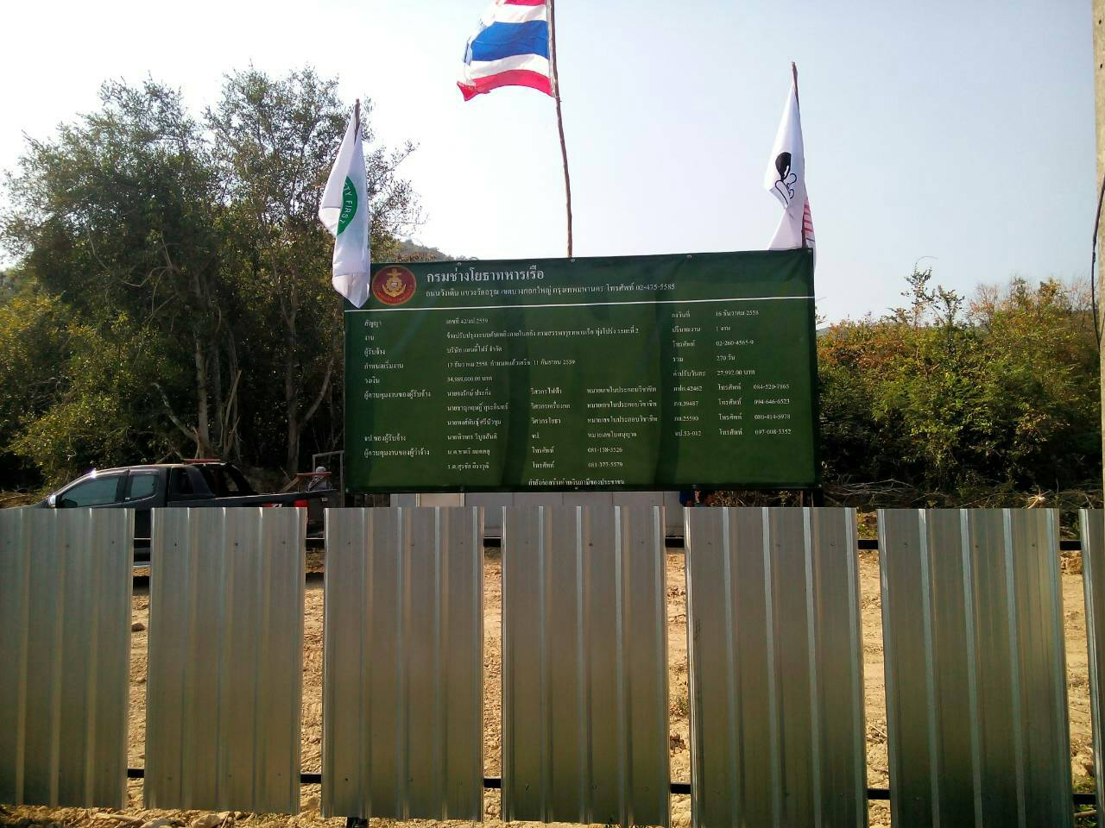
งานจ้างปรับปรุงระบบดับเพลิงภายในคลัง สพ.ทร. ทุ่งโปรง ระยะที่ ๒
สัญญา ชย.ทร. เลขที่ ๔๒/งป.๒๕๕๙ ลง ๑๖ ธ.ค.๕๘
ผู้รับจ้าง บริษัท แอนตี้ไฟร์ จำกัด
กำหนดเริ่มงาน ๑๗ ธ.ค.๕๘
กำหนดแล้วเสร็จ ๑๑ ก.ย.๕๙ แบ่งเป็น ๑๘ งวด
ค่าก่อสร้าง ๓๔,๙๘๙,๐๐๐ บาท ค้ำประกัน ๒ ปี
น.อ.ชาคริต มานะจิตร ประธานกรรมการตรวจการจ้าง น.ต. ชาตรี ยอดพยุ ร.ต.สุรชัย ถีราวุฒิ ผู้ควบคุมงาน ยังไม่มีการส่งมอบงาน สถานะสัญญา
ล่าช้า ประมาณ ๓๕ %
คาดว่า จะแล้วเสร็จล่าช้ากว่าสัญญา ๙๐ วัน
ปัญหา
ถูกจำกัดเวลาทำงาน
ล่าช้า
ความก้าวหน้า ปัจจุบัน ๒๗ เม.ย.๕๙
ระยะเวลาผ่านมาแล้ว ๑๓๓ วัน คิดเป็น ๔๙.๒๕ %
เกินเวลา - วัน คิดเป็น - %
ตามสัญญาควรส่งงานได้ ๔ งวด คิดเป็น ๒๒.๒๒ %
ส่งงานได้จริง - งวด คิดเป็น %
เป็นจำนวนเงิน - บาท
ความก้าวหน้าในภาพรวมประมาณ ๑๕ %

Slide 8
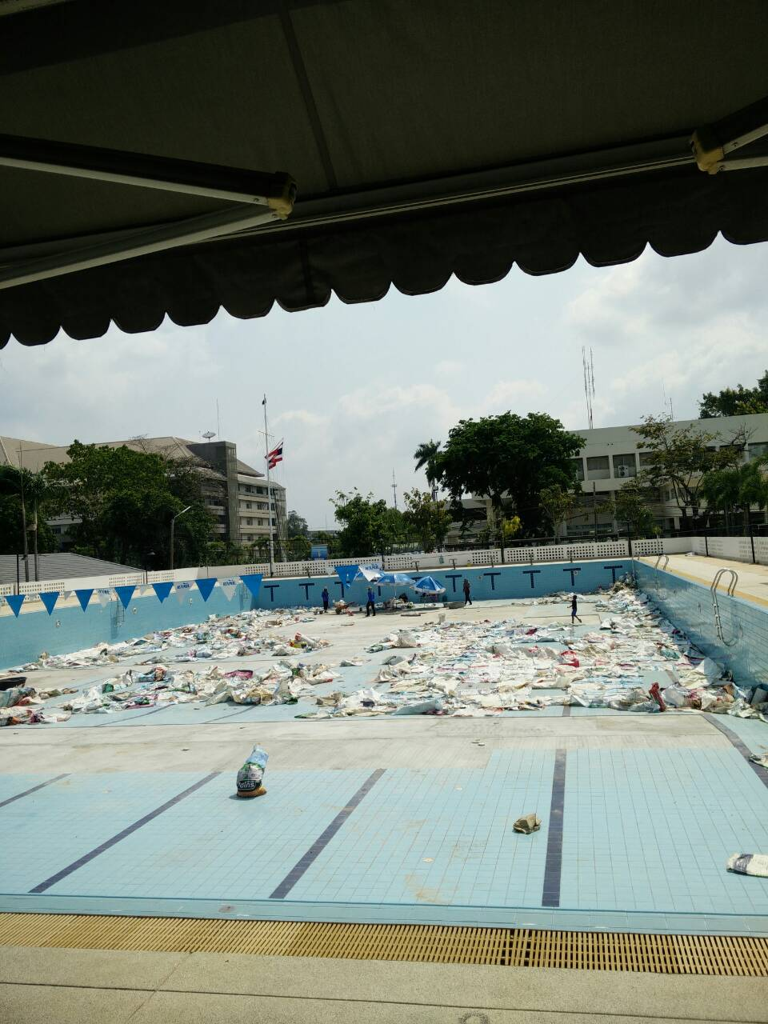
งานจ้างซ่อมแซมศูนย์กีฬาวังนันทอุทยาน กองทัพเรือ
สัญญา ชย.ทร.เลขที่ ๔๔/งป.๒๕๕๙ ลงวันที่ ๑๘ ธ.ค.๕๘
ผู้รับจ้าง บริษัท เอส.พี.บิวเดอร์ คอนซัลท์แทนท์ จำกัด
กำหนดเริ่มงาน ๑๙ ธ.ค.๕๘ กำหนดแล้วเสร็จ ๑๖ เม.ย. ๕๙
แบ่งงานเป็น ๒ งวด ค่าก่อสร้าง ๒,๑๗๘,๙๔๘.- บาท
รวมระยะเวลาก่อสร้าง ๑๒๐ วัน ค่าปรับวันละ ๒,๑๗๙.- บาท
ค้ำประกัน ๒ ปี
น.อ.อดิเรก ฟุ้งลัดดา ประธานกรรมการตรวจการจ้าง
ล่าช้า
ถ่ายเมื่อ 27 เม.ย.59
สถานะสัญญา
ล่าช้า ประมาณ 50 %
คาดว่า ล่าช้ากว่าสัญญาประมาณ 30 พ.ค.59
คาดว่า จะส่งงานอีก .....1...... งวด ...70....% 30 พ.ค.59
ปัญหา
ขาดสภาพคล่อง
รอวัสดุอุปกรณ์ กระเบื้องปูพื้นสระว่ายน้ำ
ความก้าวหน้า ปัจจุบัน 28 เม.ย. 59
ระยะเวลาผ่านมาแล้ว 132 วัน คิดเป็น 110 %
เกินเวลา 12 วัน คิดเป็น 10 %
ตามสัญญาควรส่งงานได้ 2 งวด คิดเป็น 100 %
ส่งงานได้จริง 1 งวด คิดเป็น 30 %
เป็นจำนวนเงิน 815,684.40 บาท
ความก้าวหน้าในภาพรวมประมาณ 80 %

Slide 9
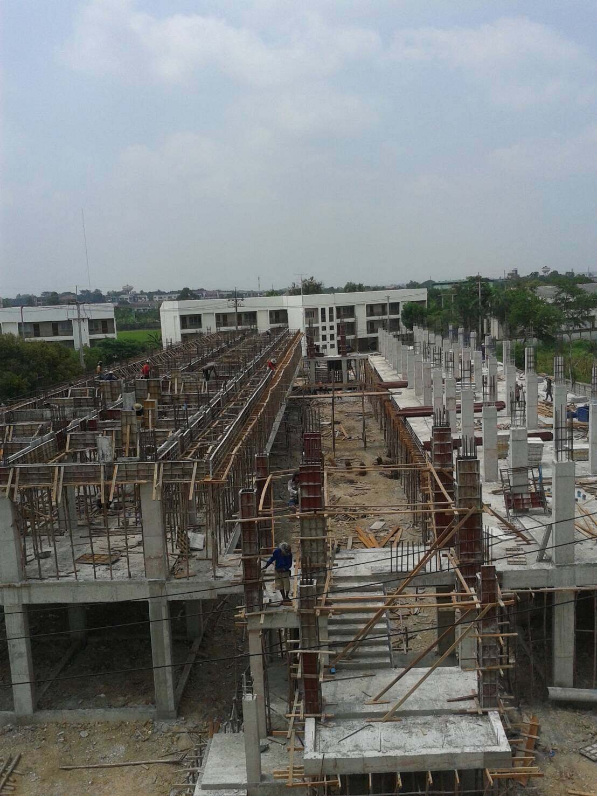
งานก่อสร้างอาคารพักนายทหารสัญญาบัตร ขนาด ๘๐ ครอบครัว จำนวน ๑ หลัง
พร้อมสิ่งอำนวยความสะดวก ที่ ยศ.ทร จว.นครปฐม
ถ่ายเมื่อ 27 เม.ย.59
สัญญา ชย.ทร.เลขที่ ๔๖/งป.๒๕๕๙ ลงวันที่ ๒๕ ธ.ค ๕๘
ผู้รับจ้าง บริษัท ก่อแก้ว ชลบุรี จำกัด
กำหนดเริ่มงาน ๒๖ ธ.ค.๕๘ กำหนดแล้วเสร็จ ๑๙ ธ.ค. ๕๙
แบ่งงานเป็น ๓๒ งวด ค่าก่อสร้าง ๙๙,๗๐๐,๐๐๐.- บาท
รวมระยะเวลาก่อสร้าง ๓๖๐ วัน ค่าปรับวันละ ๖๙,๗๙๐.- บาท
ค้ำประกัน ๒ ปี
น.อ.อภินันท์ เพ็งศรีทอง ประธานกรรมการตรวจการจ้าง
ส่งงานครั้งล่าสุดครั้งที่ 1 เมื่อ 28 ก.พ.59 ตรวจเมื่อ 7 มี.ค.59
งวดที่ 1(2.4%) 2(3.4%) 3(3%) 4(2.9%) รวม 11.7%
สถานะสัญญา
เร็วกว่าแผน ประมาณ 40 วัน
คาดว่า จะแล้วเสร็จล่าช้ากว่าสัญญาประมาณ - วัน
คาดว่า จะส่งงานอีก 4 งวด 8.3 % ใน 16 พ.ค. 59
ปัญหา
ขาดสภาพคล่อง
บุคคลากร
ความก้าวหน้า ณ วันที่ 27 เม.ย. 59
ระยะเวลาผ่านมาแล้ว 124 วัน คิดเป็น 34.44 %
เหลือเวลา 236 วัน คิดเป็น 65.60 %
ตามสัญญาควรส่งงานได้ 5 งวด คิดเป็น 12.2 %
ส่งงานได้จริง 4 งวด คิดเป็น 11.7 %
เป็นจำนวนเงิน 9,915,165 บาท
ความก้าวหน้าในภาพรวมประมาณ 17 %

Slide 10
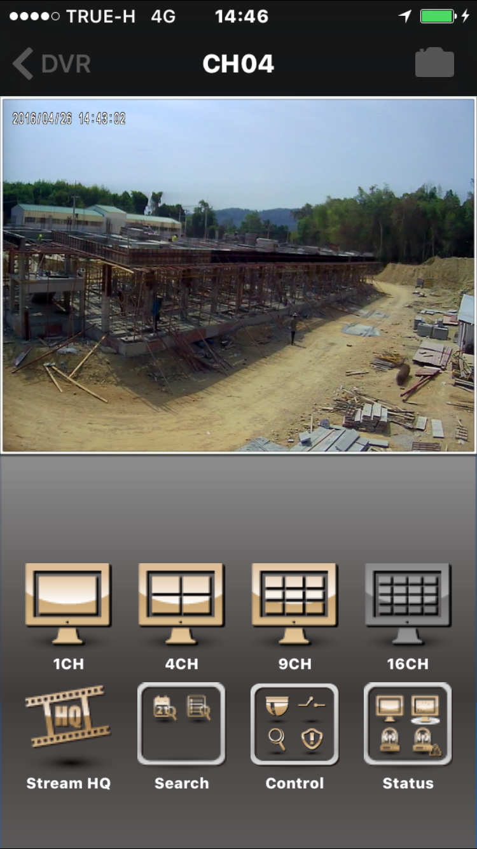
งานจ้างก่อสร้างบ้านพักนายทหารสัญญาบัตรระดับนาวาเอก จำนวน ๒ หลัง บ้านพักระดับนายทหารสัญญาบัตรระดับ ๕-๖ จำนวน ๑ หลัง และ อาคารพักประทวน ๓๒ ครอบครัว
จำนวน ๑ หลัง ที่กรมทหารราบที่ ๒ กองพลนาวิกโยธิน หน่วยบัญชาการนาวิกโยธิน จ.กระบี่
สัญญา ชย.ทร.เลขที่ ๔๙/งป.๒๕๕๙ ลงวันที่ ๗ มี.ค. ๕๙
ผู้รับจ้าง บริษัท ร้อยเดือน จำกัด
กำหนดเริ่มงาน ๘ ม.ค. ๕๙ กำหนดแล้วเสร็จ ๑ ม.ค. ๖๐
แบ่งงานเป็น ๔๑ งวด ค่าก่อสร้าง ๔๕,๘๙๙,๐๐๐.- บาท
รวมระยะเวลาก่อสร้าง ๓๖๕ วัน ค่าปรับวันละ ๓๒,๑๓๐.- บาท
ค้ำประกัน ๒ ปี
***น.อ.พีระพล ธีรกุล ประธานกรรมการตรวจการจ้าง***
ร.ต.พลากร พุ่มประพันธ์
พ.จ.อ.สุรจิต ประสิทธิ์
ผู้ควบคุมงาน
ส่งงานครั้งล่าสุด **ยังไม่มีการส่งงวดงาน**
สถานะสัญญา
ผลงานก่อสร้างเร็วกว่าสัญญา ๕ % (๒๐วัน)
ปัญหาและอุปสรรค **ไม่มี**
ความก้าวหน้า ณ. วันที่ ๒๘ เม.ย. ๕๙
ระยะเวลาผ่านมาแล้ว ๑๑๐ วัน คิดเป็น ๓๐.๕๕ %
คงเหลือเวลา ๒๕๐ วัน คิดเป็น ๖๙.๔๔ %
ตามสัญญาควรส่งงานได้ ๕ งวด คิดเป็น ๑๘.๐๐ %
ผู้รับจ้างทำหนังสือส่งงาน ๘ งวด คิดเป็น ๑๗.๒๐ %
ได้แก่งวดที่ ๑-๒-๓-๔-๑๙-๒๐-๓๑และงวดที่ ๓๒
ความก้าวหน้าในภาพรวมประมาณ ๒๐ %

Slide 11
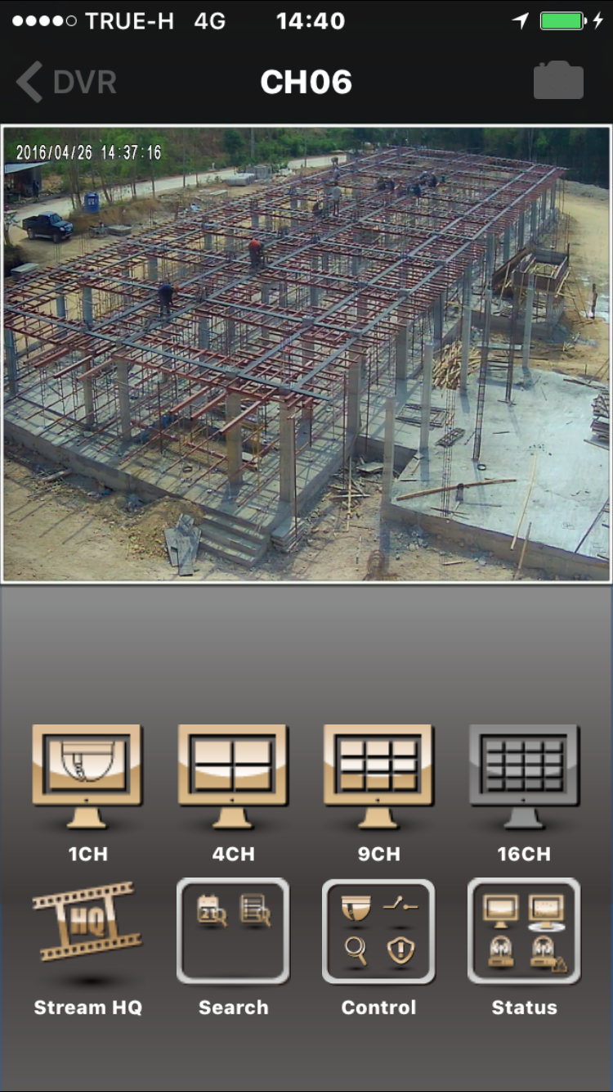
งานจ้างก่อสร้างอาคารกองร้อยปืนเล็ก พัน.ร.๔จำนวน ๑ หลัง อาคารหมวดขนส่ง พัน.ร.๔
จำนวน ๑ หลัง อาคารคลังกระสุน กองร้อยบังคับการ จำนวน ๑ หลัง โรงจอดรถธุรการแบบเปิด
จำนวน ๒ หลัง และ อาคารที่ทำการปั๊มน้ำมัน ๑ หลัง ที่ กรม ร.๒ พล.นย. จว.กระบี่
สัญญา ชย.ทร.เลขที่ ๕๐/งป.๒๕๕๙ ลงวันที่ ๗ มี.ค. ๕๙
ผู้รับจ้าง บริษัท ร้อยเดือน จำกัด
กำหนดเริ่มงาน ๘ ม.ค. ๕๙ กำหนดแล้วเสร็จ ๑ ม.ค. ๖๐
แบ่งงานเป็น ๓๙ งวด ค่าก่อสร้าง ๔๙,๖๑๖,๐๐๐.- บาท
รวมระยะเวลาก่อสร้าง ๓๖๕ วัน ค่าปรับวันละ ๓๔,๗๓๒.- บาท
ค้ำประกัน ๒ ปี
น.อ.สุรินทร์ เกษงาม ประธานกรรมการตรวจการจ้าง
ร.ต.พลากร พุ่มประพันธ์ ผู้ควบคุมงาน
พ.จ.อ.สุรจิต ประสิทธิ์ ผู้ควบคุมงาน
ส่งงานครั้งล่าสุด **ยังไม่มีการส่งงวดงาน**
สถานะสัญญา
ผลงานก่อสร้างเร็วกว่าสัญญา ๑๐ % (๓๐วัน)
ผู้รับจ้างทำหนังสือส่งงานเมื่อวันที่ ๒๖ เม.ย. ๕๙
ปัญหาและอุปสรรค **ไม่มี**
ความก้าวหน้า ณ. วันที่ ๒๘ เม.ย. ๕๙
ระยะเวลาผ่านมาแล้ว ๑๑๐ วัน คิดเป็น ๓๐.๕๕ %
เกินเวลา ๒๕๐ วัน คิดเป็น ๖๙.๔๕ %
ตามสัญญาควรส่งงานได้ ๓ งวด คิดเป็น ๑๐.๘๐ %
ผู้รับจ้างทำหนังสือส่งงาน ๙ งวด คิดเป็น ๑๙.๑๐ %
ได้แก่งวดที่ ๑-๒-๓-๔-๑๘-๑๙-๒๕-๒๖-๓๓ และงวดที่ ๓๔
ความก้าวหน้าในภาพรวมประมาณ ๒๐ %

Slide 12
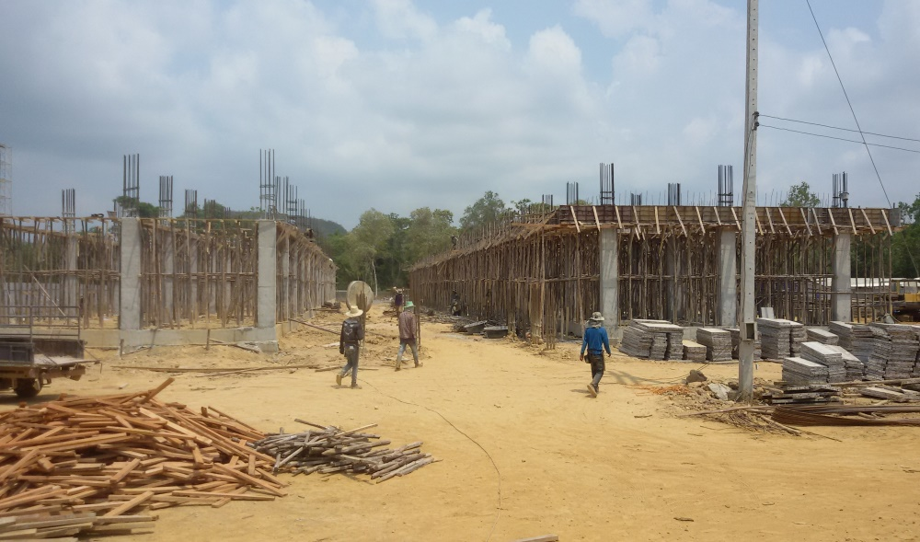
งานก่อสร้างอาคารพักสัญญาบัตร ขนาด 80 ครอบครัว จำนวน ๑ หลัง (งานก่อสร้างตามแผนงานการย้ายที่ตั้ง อร.ไปพื้นที่ สัตหีบ)
สัญญา ชย.ทร.เลขที่ ๕๑/งป.๒๕๕๙ ลงวันที่ ๑๑ ม.ค.๕๙
ผู้รับจ้าง บริษัท ก่อแก้วชลบุรี จำกัด
กำหนดเริ่มงาน ๑๒ ม.ค.๕๙ กำหนดแล้วเสร็จ ๕ ม.ค. ๖๐
แบ่งงานเป็น ๓๓ งวด ค่าก่อสร้าง ๙๙,๕๐๐,๐๐๐..- บาท
รวมระยะเวลาก่อสร้าง ๓๖๐ วัน ค่าปรับวันละ ๖๙,๖๕๐.- บาท
ค้ำประกัน ๒ ปี
น.อ.สมหมาย แสวงกิจ ประธานกรรมการตรวจการจ้าง
ถ่ายเมื่อ 25 เม.ย.59
ถ่ายเมื่อ 5 เม.ย.59
ส่งงานครั้งล่าสุดครั้งที่ 1 เมื่อ 21มี.ค.59 ตรวจเมื่อ 25 มี.ค.59
งวดที่ 1(3%) 2(2.8%) 3(2.3%) 4(2.1%) 5(3.2%) รวม 13.4%
สถานะสัญญา
เร็วกว่าแผน ประมาณ 3.2 %
คาดว่า จะแล้วเสร็จตามสัญญา
คาดว่า จะส่งงานอีก ...3.... งวด ..6.9..% กลางเดือน พ.ค.59
ปัญหา
ไม่มี
ความก้าวหน้า ปัจจุบัน 28 เม.ย. 59
ระยะเวลาผ่านมาแล้ว 109 วัน คิดเป็น 30.27 %
ระยะเวลาคงเหลือ 251 วัน คิดเป็น 69.73 %
ตามสัญญาควรส่งงานได้ 4 งวด คิดเป็น 10.20 %
ส่งงานได้จริง 5 งวด คิดเป็น 13.4 %
เป็นจำนวนเงิน 13,333,000.- บาท
ความก้าวหน้าในภาพรวมประมาณ 17.4 %

Slide 13
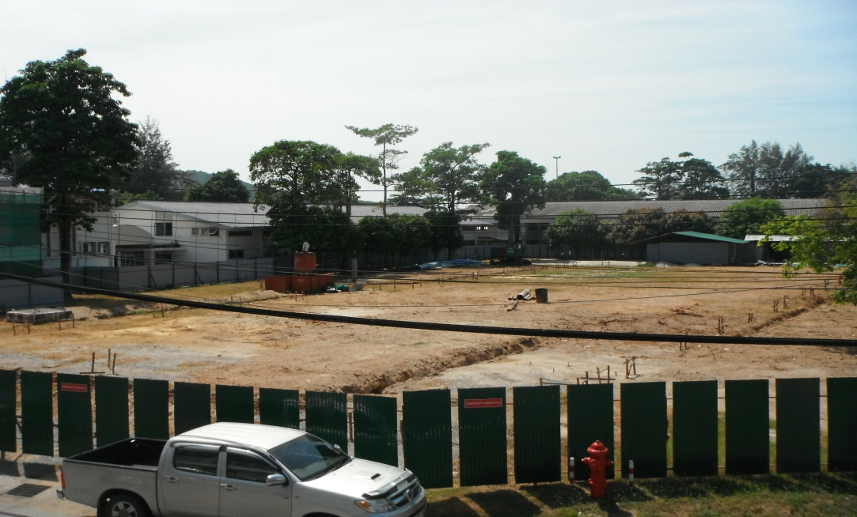
งานก่อสร้างอาคารกองบัญชาการ ฐานทัพเรือสงขลา ทัพเรือภาคที่ ๒ พร้อมสิ่งอำนวยความสะดวก
สัญญา ชย.ทร.เลขที่ ๕๕/งป.๒๕๕๙ ลงวันที่ ๑๙ มี.ค.๕๙
ผู้รับจ้าง บริษัท ฟอร์ คอน จำกัด
กำหนดเริ่มงาน ๒๐ ม.ค.๕๙ กำหนดแล้วเสร็จ ๑๘ ม.ค. ๖๐
แบ่งงานเป็น ๓๖ งวด ค่าก่อสร้าง ๗๔,๗๐๐,๐๐๐.- บาท
รวมระยะเวลาก่อสร้าง ๓๖๕ วัน ค่าปรับวันละ ๕๒,๒๙๐.- บาท
ค้ำประกัน ๒ ปี
น.อ.พีระพล ธีรกุล ประธานกรรมการตรวจการจ้าง
ล่าช้า
ผู้ควบคุมงาน ๑.น.ต.อาคม พรหมณาเวช โทร.๐๘๙-๖๕๔๕๔๘๖ ๒.ร.ท.อดิศร สงสุวรรณ์ โทร.๐๘๖-๙๖๖๖๑๗๒
ถ่ายเมื่อ ๒๖ เม.ย.๕๙
ความก้าวหน้า ปัจจุบัน ๒๘ เม.ย. ๕๙
ระยะเวลาผ่านมาแล้ว ๑๐๐ วัน คิดเป็น ๒๗.๓๙ %
เวลาคงเหลือ ๒๖๕ วัน คิดเป็น ๗๒.๖๑ %
ตามสัญญาควรส่งงานได้ ๔ งวด คิดเป็น ๑๓.๐๐ %
ส่งงานได้จริง ๑ งวด คิดเป็น ๓.๐๐ %
เป็นจำนวนเงิน ๒,๒๔๑,๐๐๐.- บาท เงินล่วงหน้า ๑๕ % (๑๑,๒๐๕,๐๐๐.-บาท)
ความก้าวหน้าในภาพรวมประมาณ ๔ %
ส่งงานครั้งล่าสุดครั้งที่ ๑ เมื่อ ๘ มี.ค.๕๙ ตรวจเมื่อ ๑๔ มี.ค.๕๙
งวดที่ ๑ (๓%) รวม ๓ %
สถานะสัญญา สั่งหยุดงานตั้งแต่ ๘ มี.ค.๕๙ รวม ๕๒ วัน ๑๔.๒๔ %
ไม่รวมเวลาสั่งหยุดงาน ล่าช้า ๗๐ วัน ๑๙.๑๗ %
คาดว่า จะแล้วเสร็จล่าช้ากว่าสัญญาประมาณ ๙๐ วัน
คาดว่า จะส่งงานอีก ๑ งวด ๕ % ปลายเดือน มิ.ย. ๕๙ ปัญหา
      เจอะอุปสรรคเข็มเจาะ พบปริมาณ น้ำใต้ดินที่ความลึก ๑๓.๐๐-๑๔.๐๐ ม. ไม่สามารถเทคอนกรีตได้
Notes:
บันทึก

Slide 14
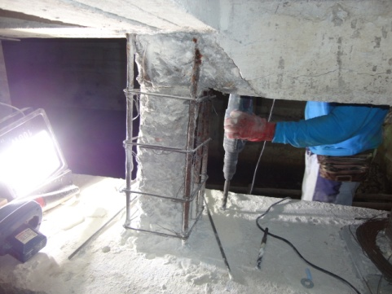
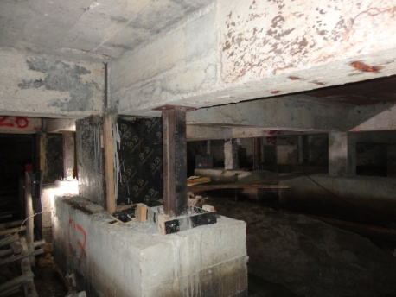
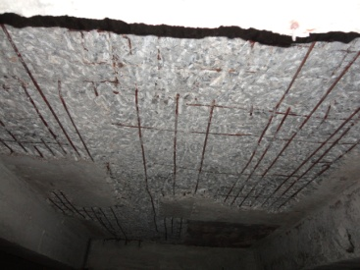
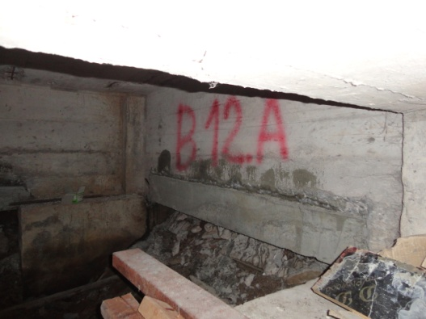
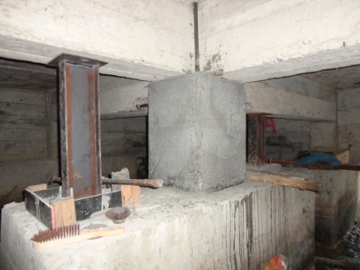
จ้างซ่อมทำโครงสร้างอาคาร บก.กทบ.กร ( ระยะที่ 2 )
สัญญา ชย.ทร.เลขที่ ๕๙/งป.๒๕๕๙ ลงวันที่ ๑๑ ก.พ. ๕๙
ผู้รับจ้าง หจก. พัฒนาบรรณกิจ
กำหนดเริ่มงาน ๑๒ ก.พ.๕๙ กำหนดแล้วเสร็จ ๑๐ ก.ค. ๕๙
แบ่งงานเป็น ๕ งวด ค่าก่อสร้าง ๓,๕๔๐,๐๐๐.- บาท
รวมระยะเวลาก่อสร้าง ๑๕๐ วัน ค่าปรับวันละ ๓,๕๔๐- บาท
ค้ำประกัน ๒ ปี
น.อ. วรกร สุขมงคล ประธานกรรมการตรวจการจ้าง
ล่าช้า
ถ่ายเมื่อ 24 เม.ย.59
ส่งงานครั้งล่าสุดครั้งที่...........เมื่อ............ตรวจเมื่อ.............
งวดที่...........
สถานะสัญญา
ล่าช้ากว่าแผนงาน ประมาณ 15 %
คาดว่า จะแล้วเสร็จล่าช้ากว่าสัญญาประมาณ วัน
คาดว่า จะส่งงาน.......... งวด ............%
ปัญหา
ขาดสภาพคล่อง
บุคคลากร
ความก้าวหน้า ปัจจุบัน 25 เม.ย. 59
ระยะเวลาผ่านมาแล้ว 74 วัน คิดเป็น 49.33 %
เกินเวลา วัน คิดเป็น %
ตามสัญญาควรส่งงานได้ 2 งวด คิดเป็น 22 %
ส่งงานได้จริง - งวด คิดเป็น - %
เป็นจำนวนเงิน บาท
ความก้าวหน้าในภาพรวมประมาณ 18 %

Slide 15

ที่ | ชื่องาน | สัญญา | ผู้รับจ้าง | เริ่มต้น/แล้วเสร็จ | คณะกรรม การตรวจการจ้าง | ผู้ควบคุมงาน
๑. | จ้างติดตั้งระบบผลิตไฟฟ้าด้วยเซลล์แสงอาทิตย์ (Solar Cell) ในพื้นที่ วังนันทอุทยาน | ๖๗/งป.๒๕๕๙ | บ.โซลาร์ตรอนฯ | ๑๙ ก.พ.- ๑๗ ก.ค.๕๙ | น.อ.เกรียงศักดิ์ น.ท.วิเชษฐ น.ท.บัณฑิต
๒ | จ้างติดตั้งระบบผลิตไฟฟ้าด้วยเซลล์แสงอาทิตย์ (Solar Cell) ในพื้นที่ อธบ.อร. | ๖๖/งป.๒๕๕๙ | บ.โซลาร์ตรอนฯ | ๑๙ ก.พ.- ๑๗ ก.ค.๕๙ | น.อ.จิรศักดิ์ น.อ.เกรียงศักดิ์ น.ท.จุฑา
๓ | จ้างติดตั้งระบบผลิตไฟฟ้าด้วยเซลล์แสงอาทิตย์ (Solar Cell) ในพื้นที่ อจปร.อร. | ๕๒/งป.๒๕๕๙ | บ.เพาเวอร์โซลูชั่นฯ | ๑๕ ม.ค.- ๑๒ มิ.ย.๕๙ | น.อ.จิรศักดิ์ น.อ.พิษณุ น.อ.สมศักดิ์
๔ | จ้างติดตั้งระบบผลิตไฟฟ้าด้วยเซลล์แสงอาทิตย์ (Solar Cell) ในพื้นที่ อรม.อร. | ๖๐/งป.๒๕๕๙ | กิจการ ร่วมค้า พีดับเบิลยูฯ | ๑๖ ก.พ. – ๑๔ มิ.ย.๕๙ | น.อ.สุรินทร์ น.ท.ทูลถวาย น.ท.รุ่งศักดิ์
๕ | จ้างติดตั้งระบบผลิตไฟฟ้าด้วยเซลล์แสงอาทิตย์ (Solar Cell) ในพื้นที่ ชย.ทร. |  | อยู่ระหว่างการพิจารณาอนุมัติจ้างของ ทร.

Slide 16
ที่ | ชื่องาน | สัญญา | ผู้รับจ้าง | เริ่มต้น/แล้วเสร็จ |  | คณะกรรม การตรวจการจ้าง |  | ผู้ควบคุมงาน
๖. | จ้างติดตั้งระบบผลิตไฟฟ้าด้วยเซลล์แสงอาทิตย์ (Solar Cell) ในพื้นที่ นสร.กร. | ๖๑/งป.๒๕๕๙ | บ.เพาเวอร์โซลูชั่นฯ | ๑๖ ก.พ.- ๑๔ มิ.ย.๕๙ |  | น.อ.พิษณุ น.ท.สมพงษ์ ร.ท.สุเทพ
๗ | จ้างติดตั้งระบบผลิตไฟฟ้าด้วยเซลล์แสงอาทิตย์ (Solar Cell) ในพื้นที่ สพ.ทร. | ๖๖/งป.๒๕๕๙ | บ.โซลาร์ตรอนฯ | ๑๐ ธ.ค.๕๘ – ๘ มี.ค.๕๙ |  | น.ท.ชัยโชค
๘ | จ้างติดตั้งระบบผลิตไฟฟ้าด้วยเซลล์แสงอาทิตย์ (Solar Cell) ในพื้นที่ ทรภ.๓ | ๖๒/งป.๒๕๕๙ | บ.เพาเวอร์โซลูชั่นฯ | ๑๖ ก.พ.- ๑๔ มิ.ย.๕๙ |  | น.ท.อุทัย น.ต.วิรัตน์ น.ต.ดำรงฤทธิ์
๙ | จ้างติดตั้งระบบผลิตไฟฟ้าด้วยเซลล์แสงอาทิตย์ (Solar Cell) ในพื้นที่ จว.กระบี่ - สตูล | ๔๘/งป.๒๕๕๙ | กิจการ ร่วมค้า ยูบีทีฯ | ๗ ม.ค. – ๕ เม.ย.๕๙ |  | น.ท.คมกฤษ น.ต.กิจจา ร.ต.อรุณ
๑๐ | จ้างติดตั้งระบบผลิตไฟฟ้าด้วยเซลล์แสงอาทิตย์ (Solar Cell) ในพื้นที่ ระนอง - พังงา | ๕๓/งป.๒๕๕๙ | กิจการ ร่วมค้า ยูบีทีฯ |  | ๑๕ ม.ค. – ๑๓ เม.ย.๕๙ |  | น.ท.จุฑา น.ต.จุฑา ร.อ.สมพงษ์

Slide 17
ที่ | ชื่องาน | สัญญา | ผู้รับจ้าง | เริ่มต้น/แล้วเสร็จ |  | คณะกรรม การตรวจการจ้าง |  | ผู้ควบคุมงาน
๑๑ | จ้างติดตั้งระบบผลิตไฟฟ้าด้วยเซลล์แสงอาทิตย์ (Solar Cell) ในพื้นที่ จว.ชลบุรี. | ๕๘/งป.๒๕๕๙ | บ.เพาเวอร์เมติคฯ | ๕ ก.พ.- ๔ พ.ค.๕๙
๑๒ | จ้างติดตั้งระบบผลิตไฟฟ้าด้วยเซลล์แสงอาทิตย์ (Solar Cell) ในพื้นที่ จว.จันทบุรี | ๔๗/งป.๒๕๕๙ | กิจการ ร่วมค้า พีดับเบิลยูฯ | ๓๐ ธ.ค.๕๘ – ๒๘ มี.ค.๕๙ |  | น.อ.ทูลถวาย ร.อ.พิทักษ์ ร.อ.ขวัญชัย
๑๓ | จ้างติดตั้งระบบผลิตไฟฟ้าด้วยเซลล์แสงอาทิตย์ (Solar Cell) ในพื้นที่ จว.ตราด | ๕๔/งป.๒๕๕๙ | บ.เพาเวอร์เมติคฯ | ๒๑ ม.ค.- ๑๙ เม.ย.๕๙ |  | น.อ.บรรเจิด ร.อ.วัลลภ ร.ต.โชติ

